Slide 1


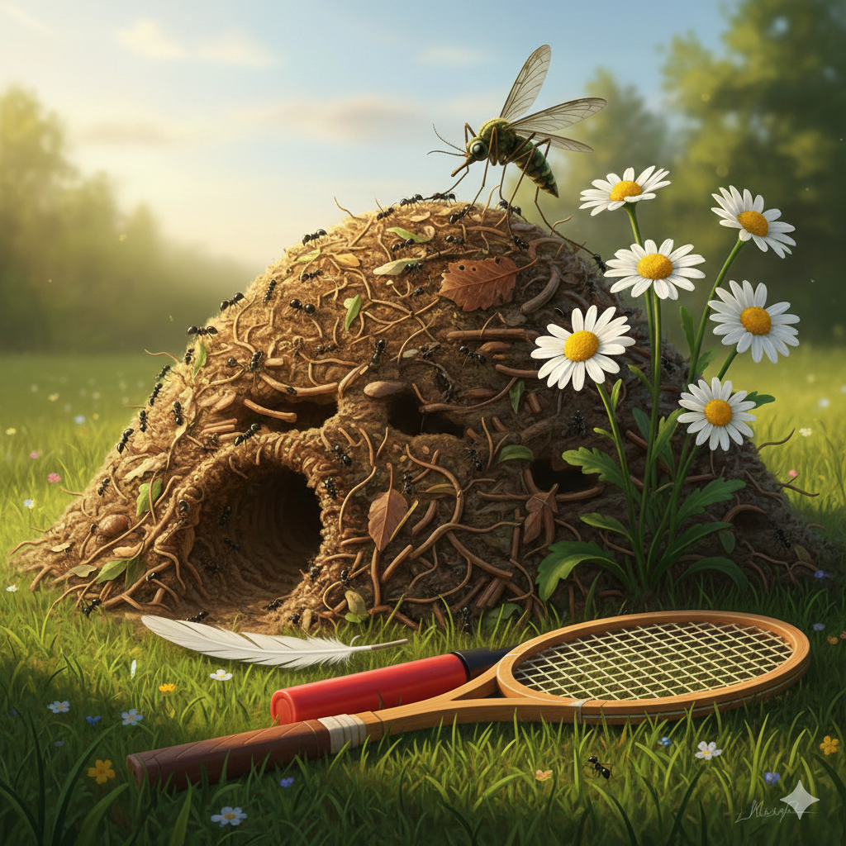

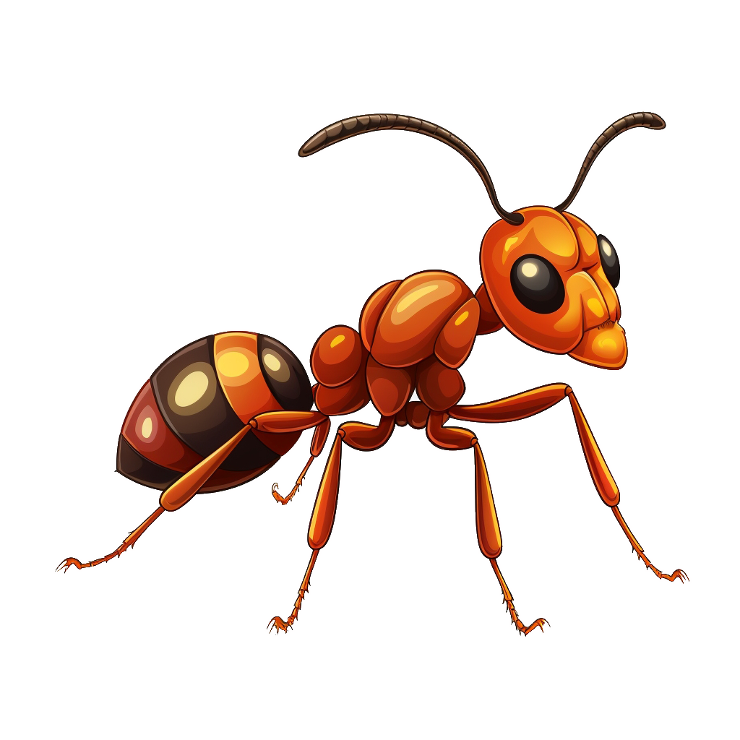
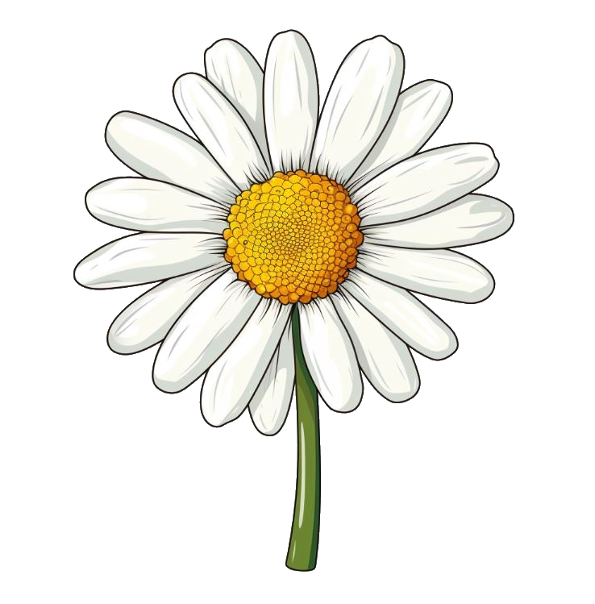

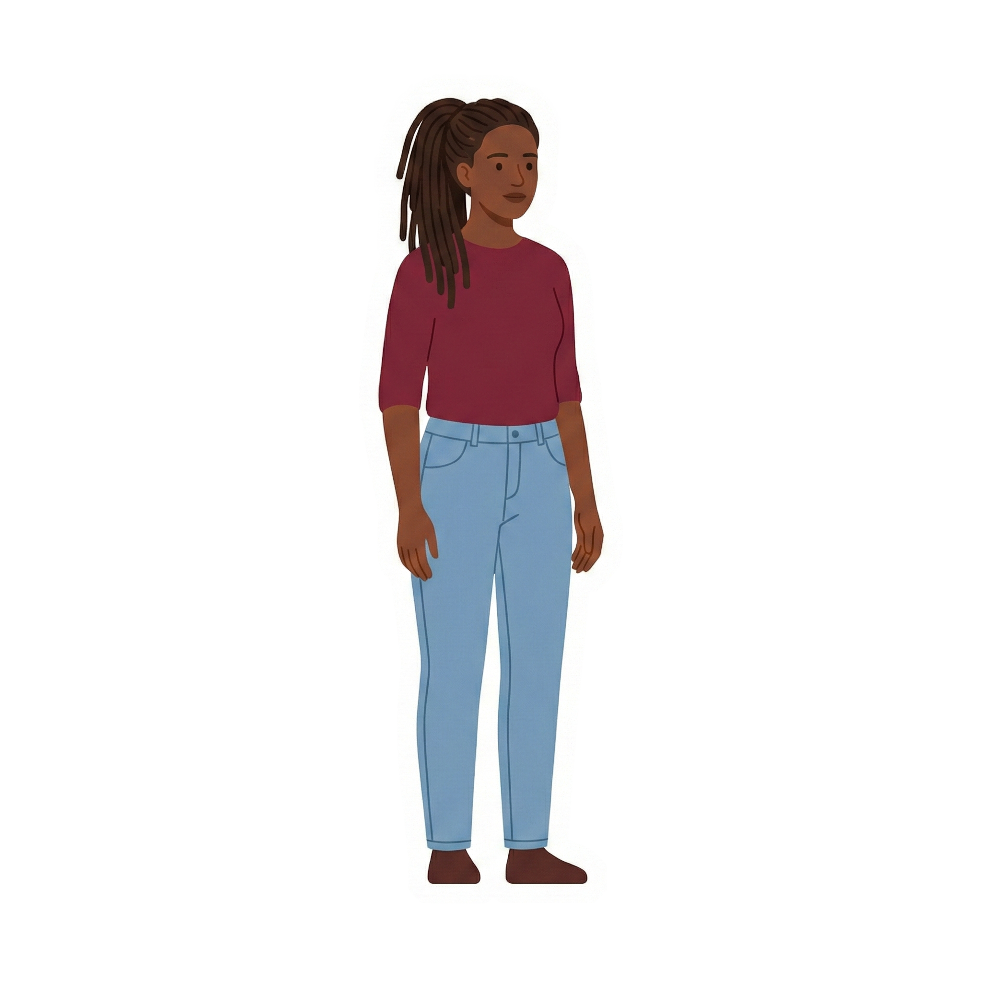
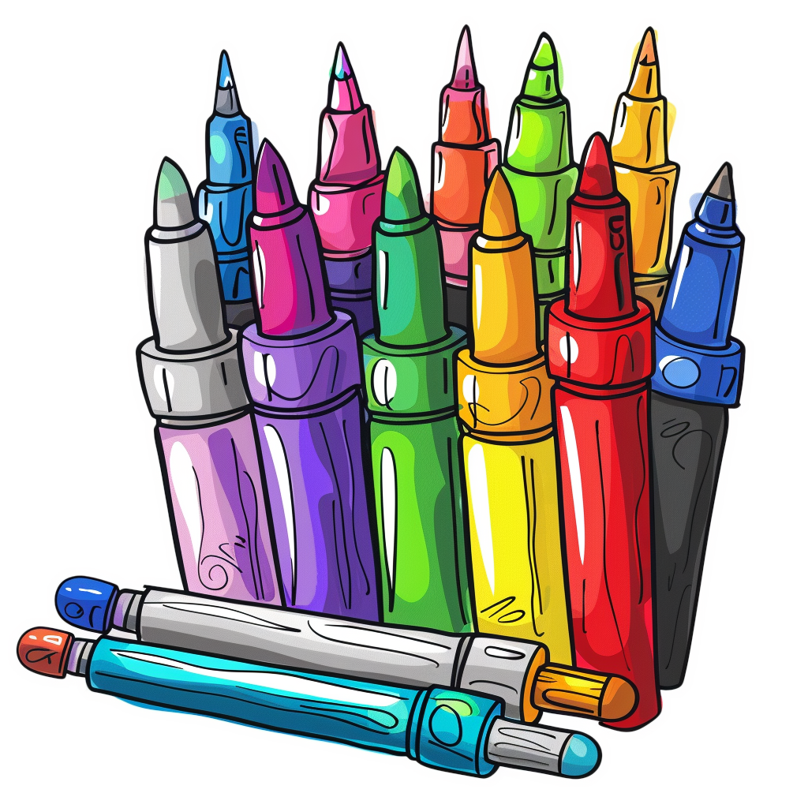


МУ ПОД РА СОЛ ВЕЙ НУХ
РО ЛАН КО МАШ ДЫ КА
ФЛО МАС ФУТ ТЕ БОЛ РЫ
На муравейнике сидит сороконожка.
На траве лежит ракетка и фломастер.
Около муравейника растут розы.
Около муравейника лежит перо.
Муравьи бегают по муравейнику.
Комар сел на муравейник.
На ромашке сидит муравей.
На картинке четыре ромашки.

